Slide 1

Logistic Regression

Slide 2
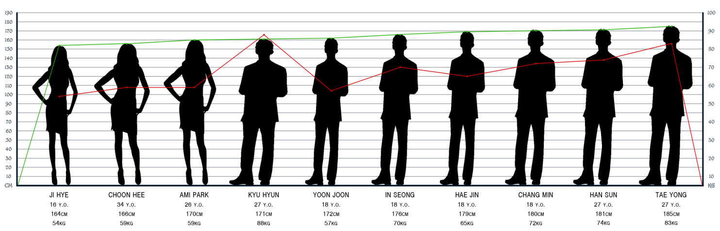
Bài toán phân lớp nhị phân
Ta có biến đầu vào X trong không gian K chiều và biến đầu ra Y có giá trị 0 hoặc 1.
Với đầu vào X = x¹… x^{N} ta quan sát được Y = y¹… y^{N}.
Giả sử các kết quả quan sát độc lập với nhau.
Có thể xảy ra trường hợp x^{i} = x^{j} mà y^{i} ≠ y^{j}.
Yêu cầu: với giá trị x bất kỳ, cần ước tính P(Y = 1|X = x).

Slide 3
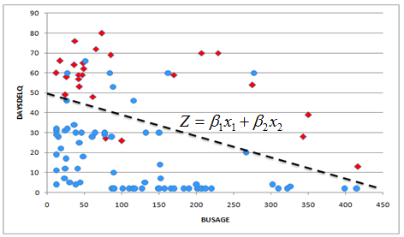
Logistic regression
Ý tưởng: dùng đường thẳng để chia hai vùng Y = 0 và Y = 1.

Slide 4
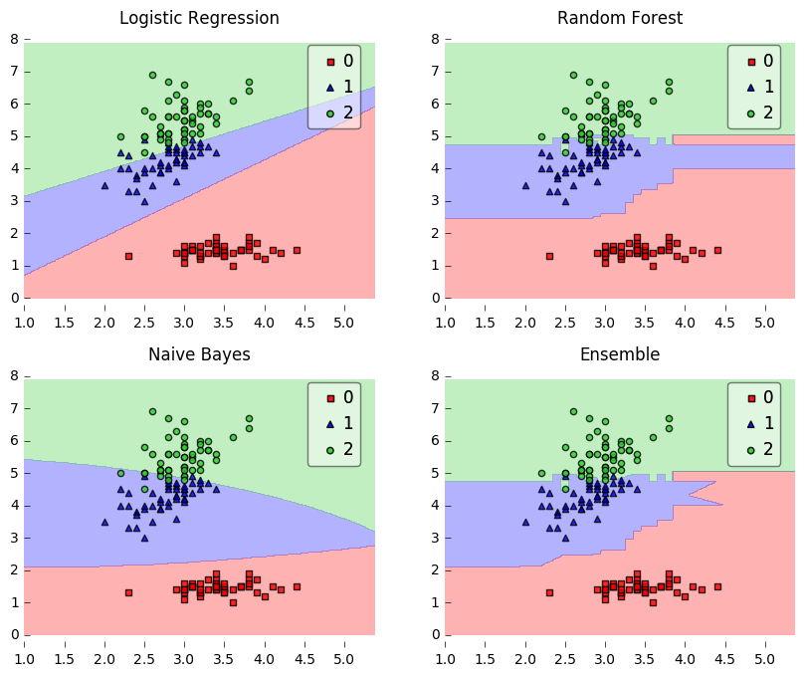
Mô hình khái quát
Dùng một hàm số toán học để dự đoán xác suất từng nhãn hiệu đối với đầu vào x:
F(x, y) = P(y | x)
Hàm số mô hình có các tham số để huấn luyện cho khớp với các nhãn hiệu quan sát được trong thực tế..

Slide 5
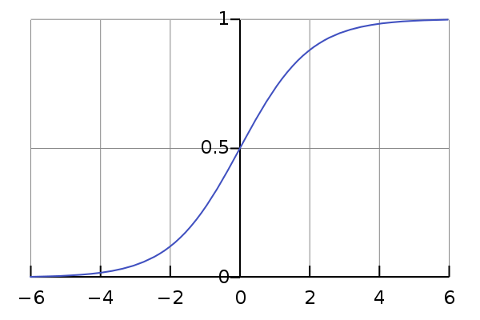
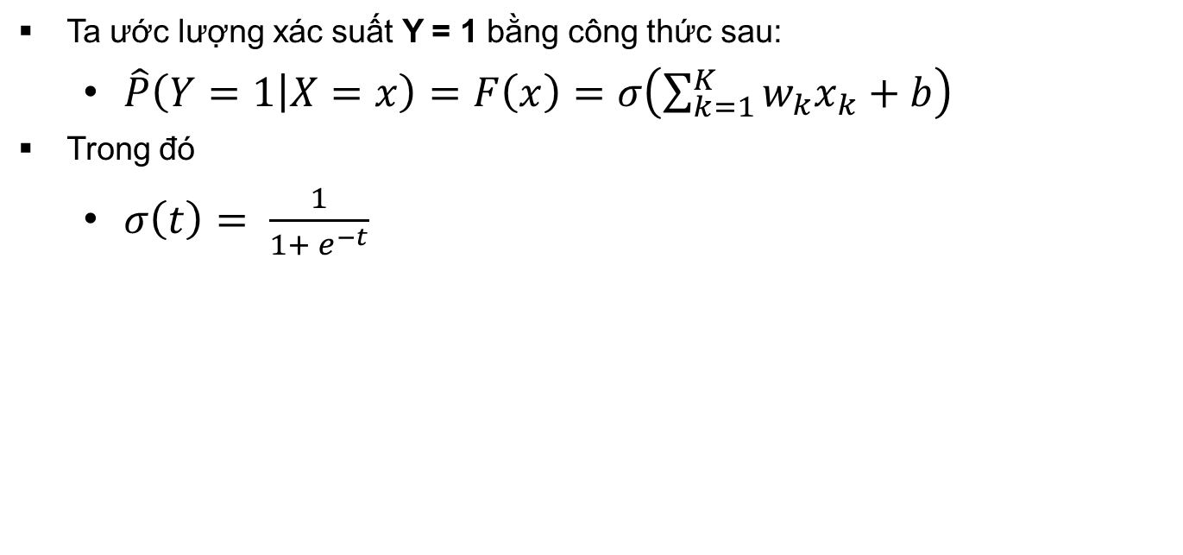
Mô hình phân bố xác suất
Ta ước lượng xác suất Y = 1 bằng công thức sau:
$\hat{P}\left(Y=1 | X=x\right)=F\left(x\right)=σ\left(\sum_{k=1}^{K}{w_{k}x_{k}}+b\right)$
Trong đó
$σ\left(t\right)= \frac{1}{1+ e^{−t}}$

Slide 6
Hàm loss
Hàm loss đo độ sai lệch giữa mô hình và dữ liệu thật:
L(F) = L(F(x_{1,} y₁)… F(x_{N}, y_{N}))
Mục tiêu của quá trình huấn luyện là giảm loss để mô hình sát với dữ liệu thật.
RMS loss: RMS(F) = F(x_{1,} y₁)² + … F(x_{N}, y_{N})²
Cross-entropy loss: CE(F) = - logF(x_{1,} y₁) - … - logF(x_{N}, y_{N})
Tối ưu bằng gradient descent.

Slide 7
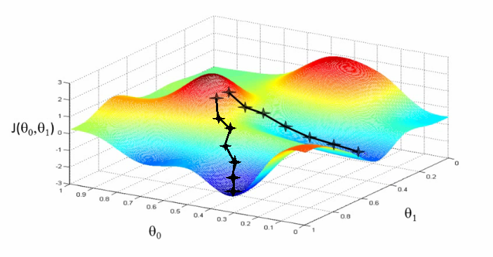
Gradient descent
Giảm giá trị L bằng cách đi theo giá trị âm của đạo hàm.
Tham số learning rate quyết định độ dài mỗi bước.

Slide 8
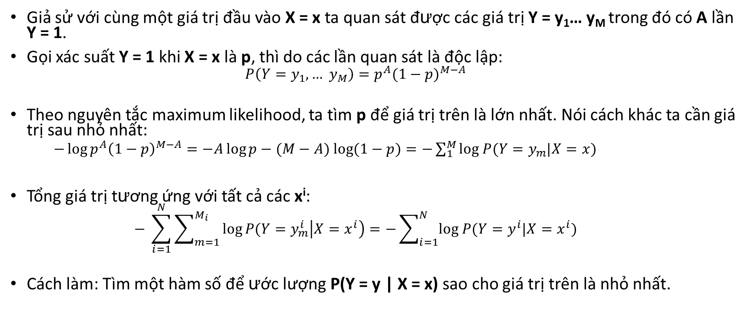
Khớp ước lượng và dữ liệu thật
Giả sử với cùng một giá trị đầu vào X = x ta quan sát được các giá trị Y = y₁… y_{M} trong đó có A lần Y = 1.
Gọi xác suất Y = 1 khi X = x là p, thì do các lần quan sát là độc lập:
$$P\left(Y=y_{1},… y_{M}\right)=p^{A}{(1−p)}^{M−A}$$
Theo nguyên tắc maximum likelihood, ta tìm p để giá trị trên là lớn nhất. Nói cách khác ta cần giá trị sau nhỏ nhất:
$−\log{p^{A}{\left(1−p\right)}^{M−A}}=−A\log{p}−(M−A)$ $\log{(1−p)}=−\sum_{1}^{M}{{log P(Y=y}_{m}|X=x)}$
Tổng giá trị tương ứng với tất cả các x^{i}:
$$− \sum_{i=1}^{N}{\sum_{m=1}^{M_{i}}{log⁡P(Y=y_{m}^{i}\left|X=x^{i}\right)=−\sum_{i=1}^{N}{log P(Y=y^{i}|X=x^{i})}}}$$
Cách làm: Tìm một hàm số để ước lượng P(Y = y | X = x) sao cho giá trị trên là nhỏ nhất.

Slide 9
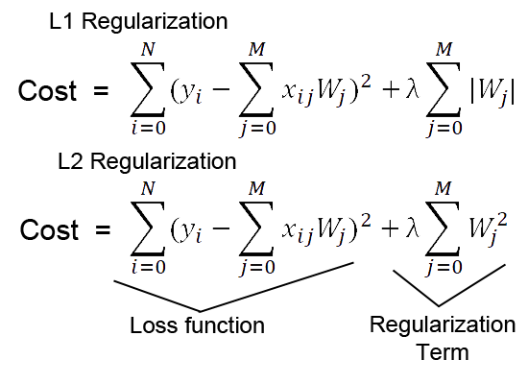
Regularization

Slide 10
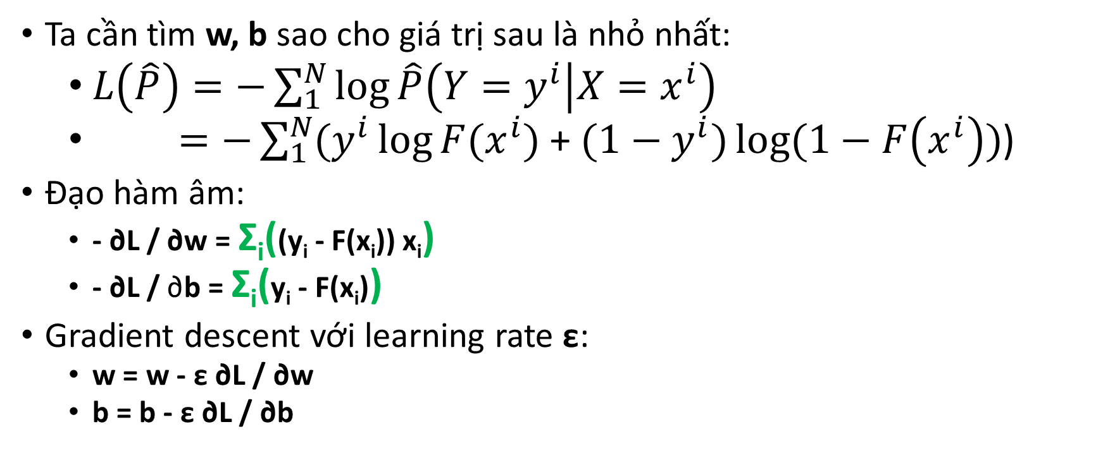
Hàm loss và cách tối ưu hóa
Ta cần tìm w, b sao cho giá trị sau là nhỏ nhất:
$L\left(\hat{P}\right)=−\sum_{1}^{N}{\log{\hat{P}\left(Y=y^{i} | X=x^{i}\right)}}$
$=−\sum_{1}^{N}{(y^{i}\log{F(x^{i})}}$ + ${(1−y}^{i})\log{(1−F\left(x^{i}\right))}$)
Đạo hàm âm:
- ∂L / ∂w = Σ_{i}((y_{i} - F(x_{i})) x_{i})
- ∂L / ∂b = Σ_{i}(y_{i} - F(x_{i}))
Gradient descent với learning rate ε:
w = w - ε ∂L / ∂w
b = b - ε ∂L / ∂b

Slide 11
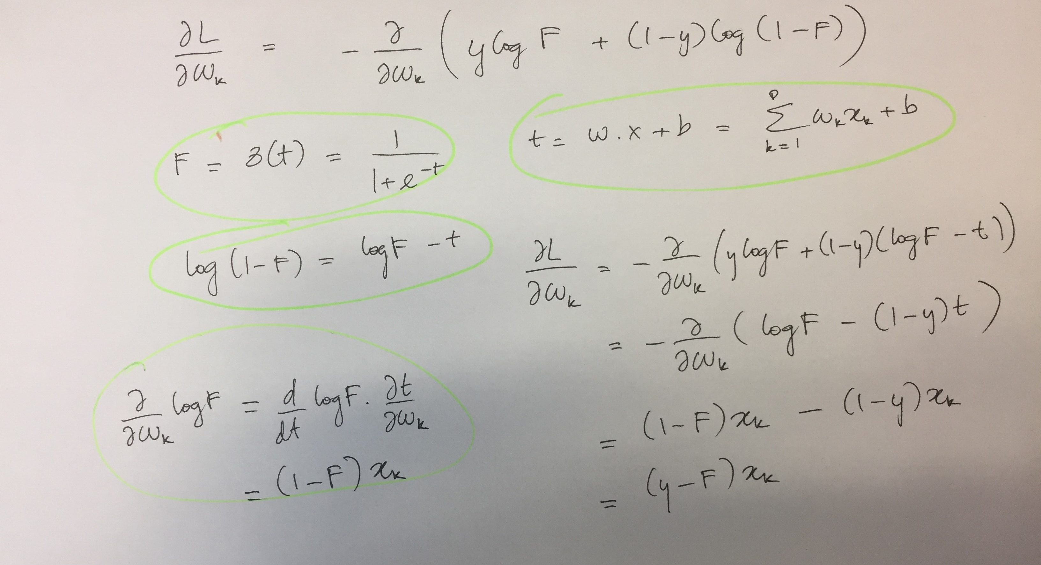
Đạo hàm loss

Slide 12
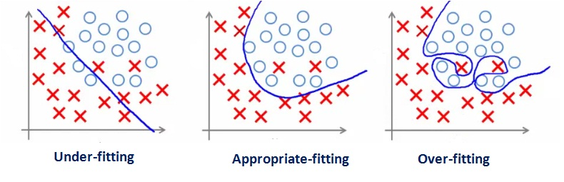
Overfitting và regularization
Mô hình có thể phụ thuộc quá nhiều những đặc điểm riêng của dữ liệu huấn luyện, do đó mất tác dụng khi gặp dữ liệu mới.
Hiện tượng này gọi là overfitting.
Regularization là cách điều chỉnh hàm loss để bắt mô hình phải lược bỏ những đặc điểm riêng của dữ liệu huấn luyện.

Slide 13
Regularization

Slide 14
Deep Learning

Slide 15
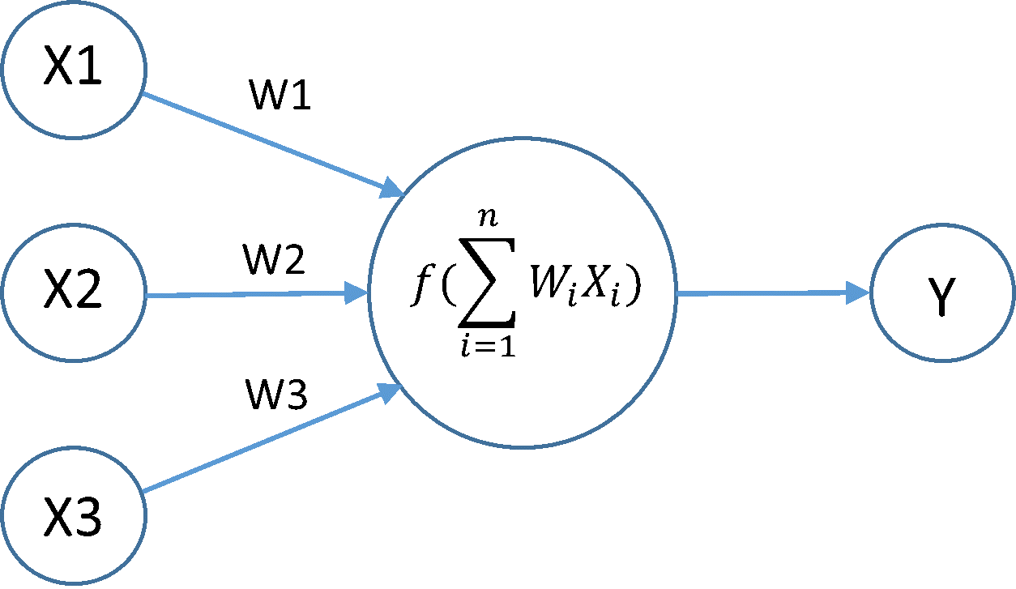
Logistic Regression

Slide 16
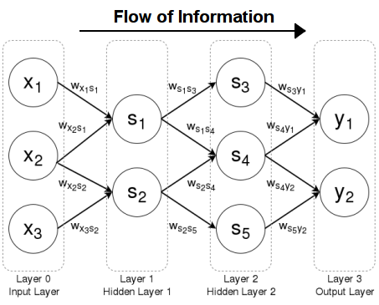
Mạng neuron nhiều tầng

Slide 17
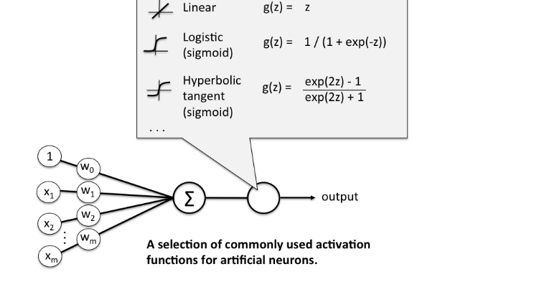
Cận cảnh neuron

Slide 18
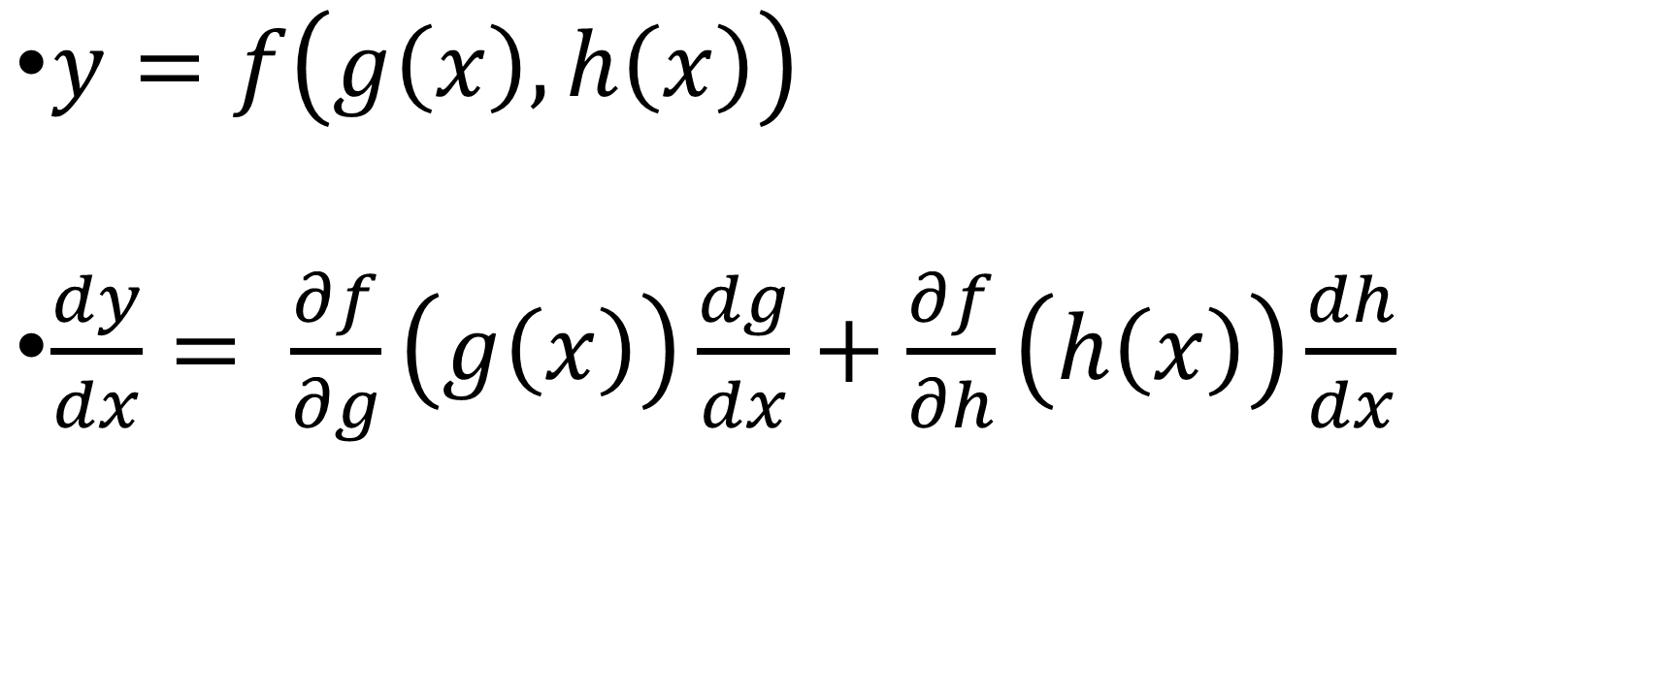
Làm sao để tính đạo hàm
$y=f\left(g\left(x\right), h\left(x\right)\right)$
$\frac{dy}{dx}= \frac{∂f}{∂g}\left(g\left(x\right)\right)\frac{dg}{dx}+\frac{∂f}{∂h}\left(h\left(x\right)\right)\frac{dh}{dx}$

Slide 19
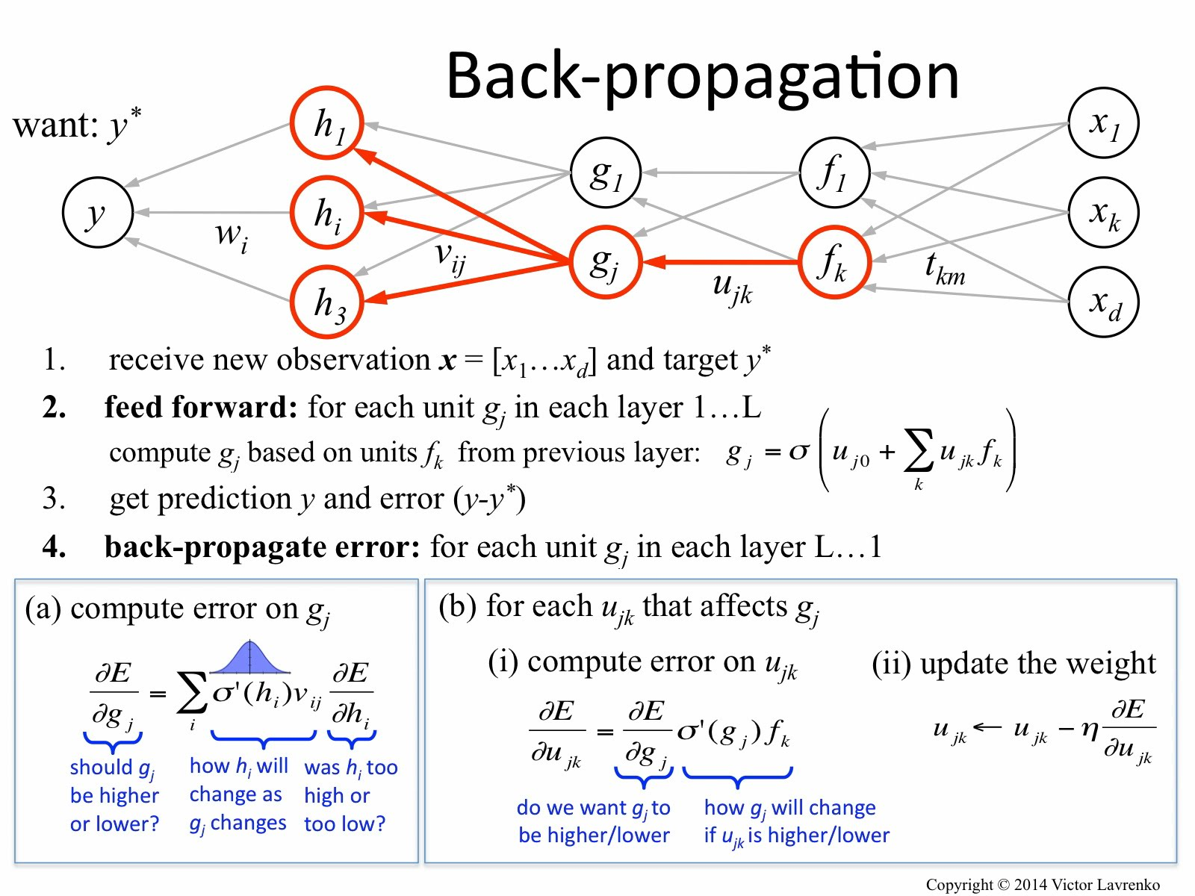

Slide 20
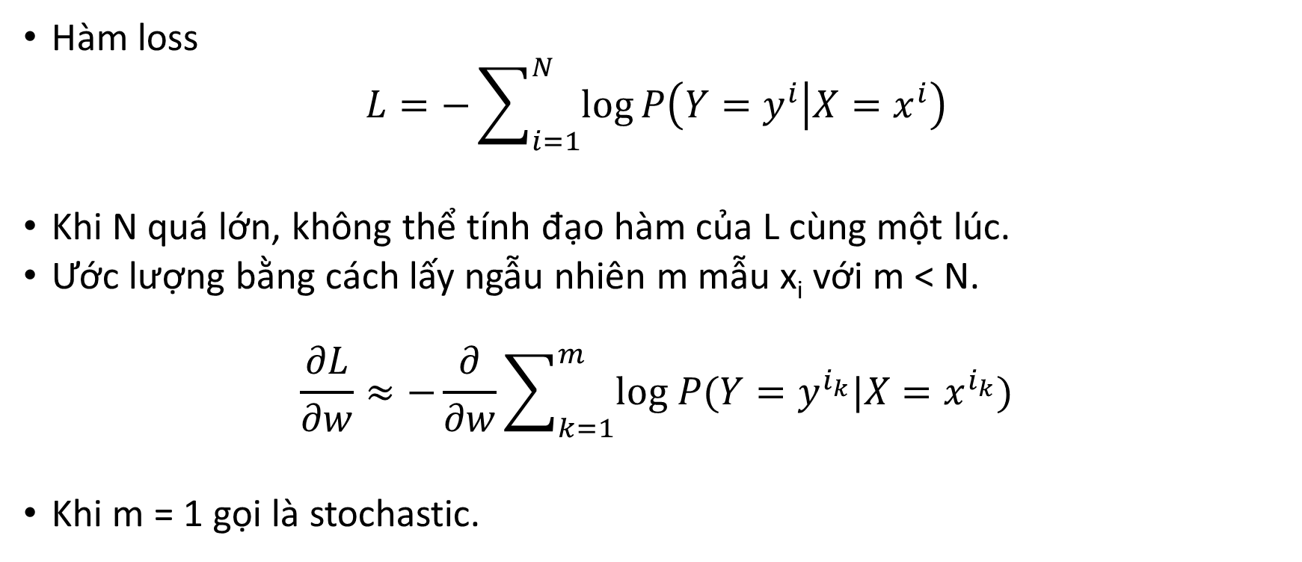
Minibatch
Hàm loss
$$L=−\sum_{i=1}^{N}{\log{P\left(Y=y^{i} | X=x^{i}\right)}}$$
Khi N quá lớn, không thể tính đạo hàm của L cùng một lúc.
Ước lượng bằng cách lấy ngẫu nhiên m mẫu x_{i} với m < N.
$$\frac{∂L}{∂w}≈−\frac{∂}{∂w}\sum_{k=1}^{m}{log P(Y=y^{i_{k}}|X=x^{i_{k}})}$$
Khi m = 1 gọi là stochastic.

Slide 21
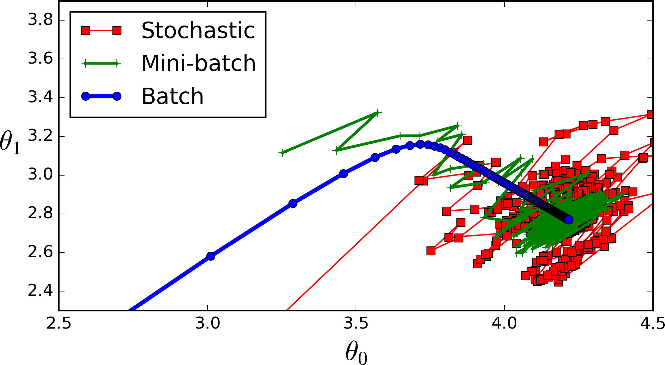
Tại sao dùng minibatch

Slide 22
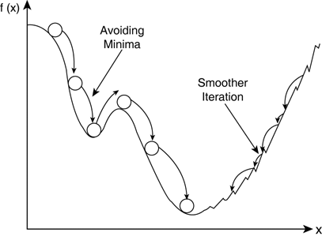
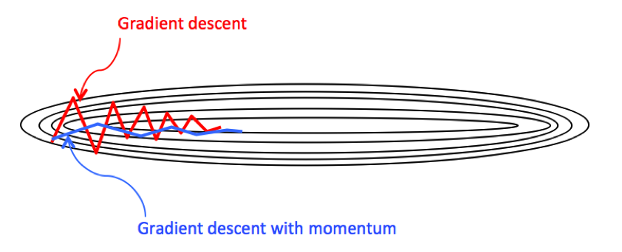
Momentum & learning rate decay
Đây là các kỹ thuật để giúp giảm loss nhanh hơn.
Learning rate quá lớn thì kết quả không ổn định, quá nhỏ thì loss giảm chậm.

Slide 23
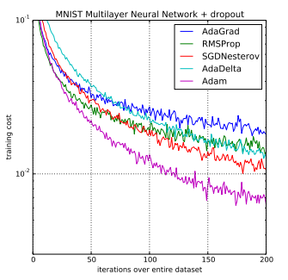
Một số thuật toán giảm loss thông dụng
SGD
Adagrad
Adam
RMSProp
L-BFGS

Slide 24
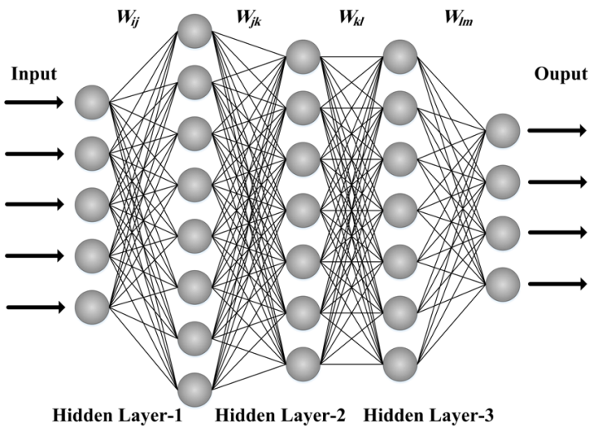
Multilayer Perceptron (MLP)

Slide 25
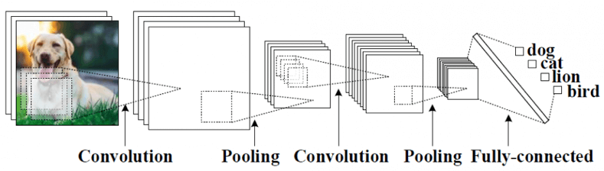
Convolutional network (CNN)

Slide 26
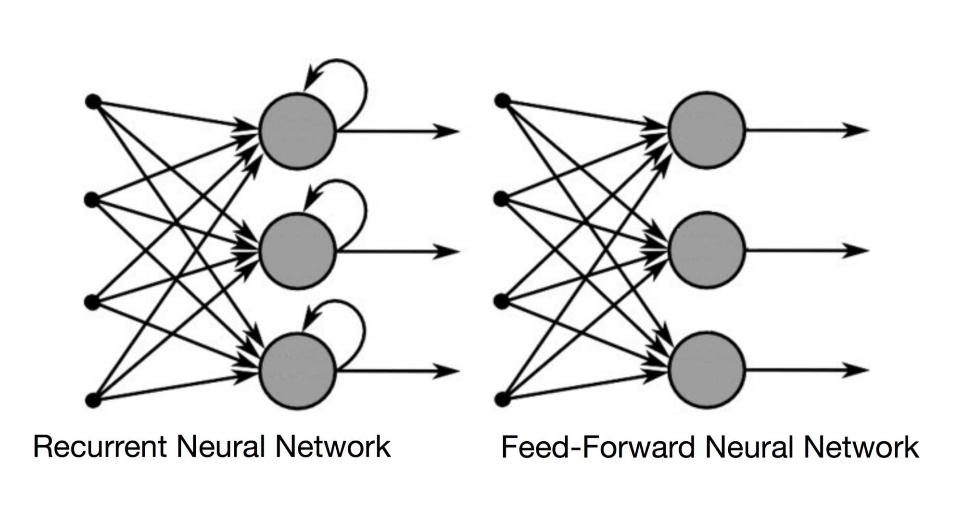
Recurrent network (RNN)

Slide 27
Keras
Thư viện deep learning dễ dùng nhất.
Cài cùng với Theano hoặc Tensorflow.
Có 2 API khác nhau:
Layer API dành cho người dùng cơ bản.
Model API để implement các mô hình phức tạp.
Homepage:
https://keras.io/

Slide 28
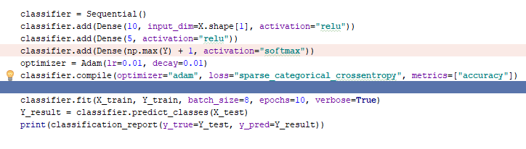
Mô hình Keras đơn giản

Slide 29
Bài tập
Thay dòng load_iris bằng dòng load_digits trong file demo.
Sửa mô hình cho độ chính xác F1 > 95%.

Slide 30
Thank You

